Slide 1
муниципальное автономное дошкольное учреждение
«Детский сад № 373»
Развивающая
предметно-пространственная среда
по образовательной области
«Физическое развитие»

Slide 2
Физкультурный уголок в группе № 11 «Капитошка»

Slide 3
Физкультурный уголок в группе № 12 «Карапузики

Slide 4
Физкультурный уголок в группе № 13 «Подснежник»

Slide 5
Физкультурный уголок в группе № 14 «Фиалочка»

Slide 6
Физкультурный уголок в группе № 15 «Вишенка»

Slide 7
Физкультурный уголок в группе № 16 «Земляничка»

Slide 8
Спортивное оборудование для закаливающих процедур из нетрадиционных материалов

Slide 9
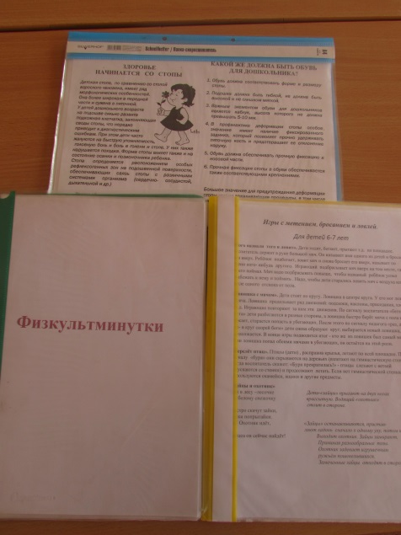
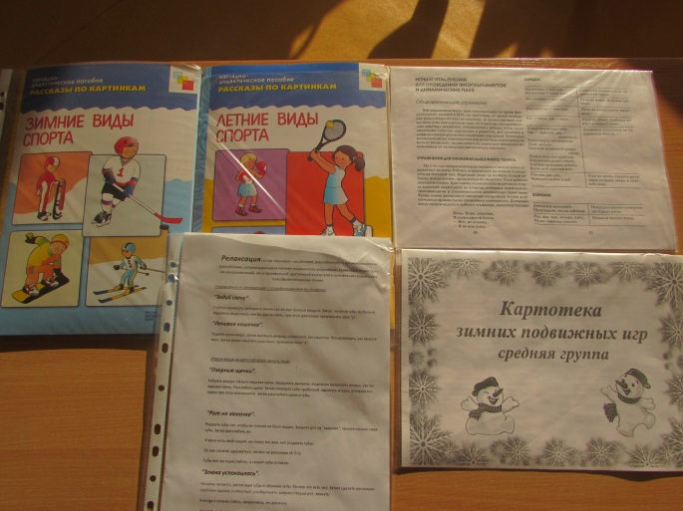
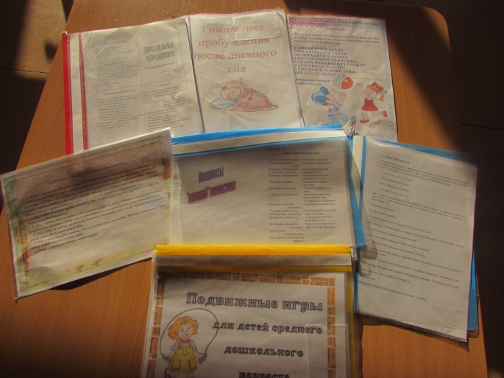
Комплексы здоровье сберегающих технологий

